Slide 1
Hadoop与Spark
Hadoop入门

Slide 2


Hadoop入门
Hadoop简介
  Apache Hadoop是存储和处理大数据的开源软件框架
  Hadoop项目，最初由Doug Cutting和Mike Cafarella于2005年创建，其最初的目标，是提供Nutch搜索引擎的分布式处理能力
  目前Doug Cutting是Cloudera的首席架构师, Cloudera是一家基于Hadoop开源软件，提供增值开发和服务的创业公司

Slide 3

Hadoop入门
Hadoop简介
  在扩展性(Scalability)方面，Hadoop能够在上千台机器组成的集群上运行
    大规模集群的可靠性，不能仅仅靠硬件来保证，因为节点的失败、网络的失败等状况不可避免
    为了能够在大规模集群上顺利运行，Hadoop的所有模块，其设计原则基于这样的基本假设，即硬件的失败在所难免，每个节点都没有那么可靠，可能发生节点失败状况，软件框架应该能够自动检测和处理这些失败情况
    Hadoop通过软件，在大规模集群上提供高度的可用性(High Availability)

Slide 4
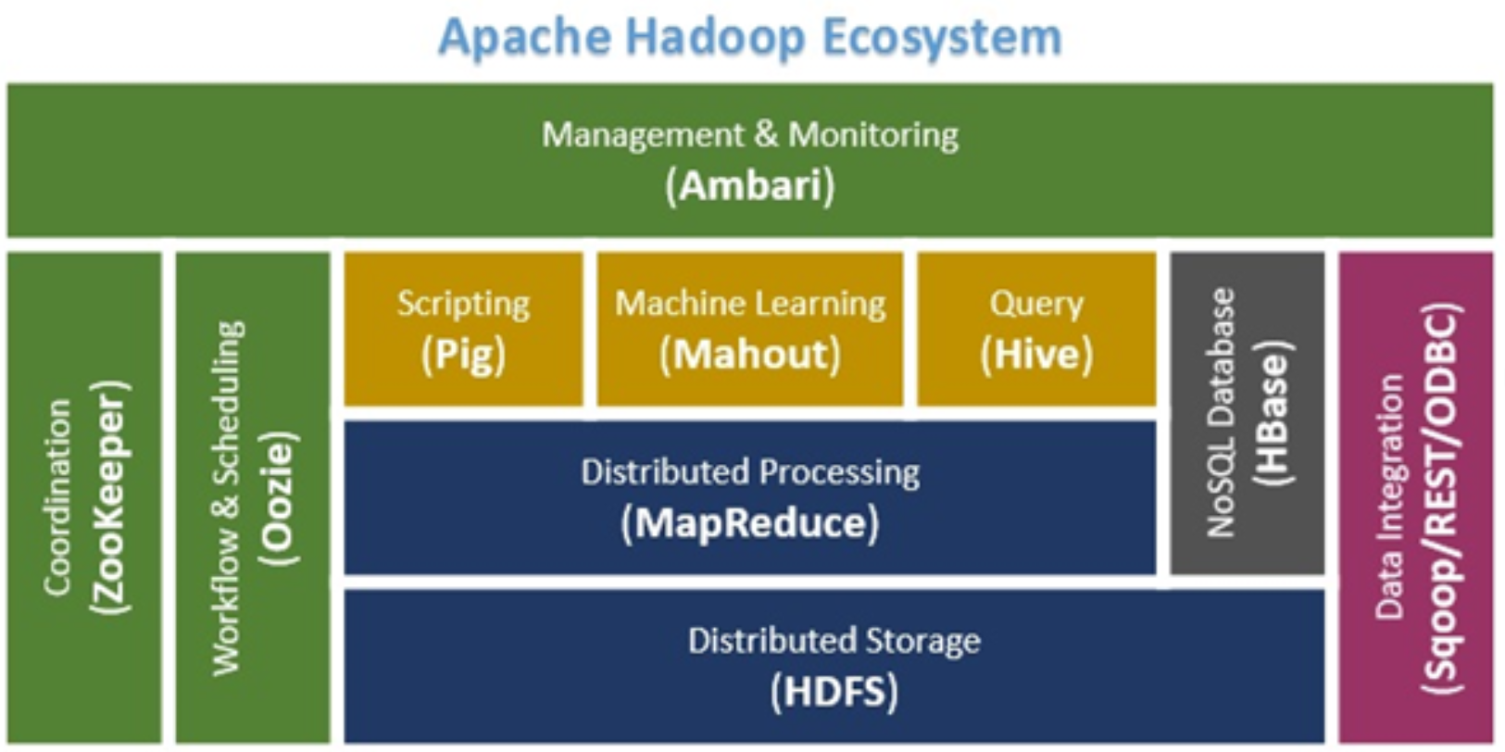
Hadoop入门
Hadoop的模块
  Hadoop软件框架，包含如下主要模块：(1) Hadoop Common, 这个模块包含了其它模块需要的库函数和实用函数。(2) Hadoop Distributed File System (HDFS)，这是在由普通服务器组成的集群上运行的分布式文件系统，支持大数据的存储。通过多个节点的并行I/O，提供极高的吞吐能力。(3) Hadoop MapReduce，是一种支持大数据处理的编程模型。(4) Hadoop YARN，这是Hadoop2.0的基础模块，它本质上是一个资源管理和任务调度软件框架
    它把集群的计算资源管理起来，为调度和执行用户程序提供支持

Slide 5

pause

Slide 6
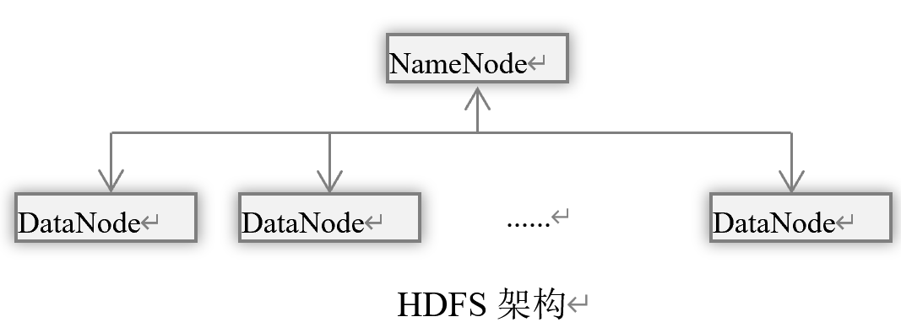
Hadoop入门
Hadoop分布式文件系统
  架构
  Hadoop分布式文件系统(Hadoop Distributed File System, HDFS)，是一个分布式的、高度可扩展的文件系统
  一个HDFS集群，一般由一个NameNode和若干DataNode组成，分别负责元信息的管理和数据块的管理

Slide 7
Hadoop入门
Hadoop分布式文件系统
  NameNode和DataNode
  NameNode是HDFS系统中的管理者
    （1）它负责管理文件系统的命名空间：维护文件系统的文件树以及全部的文件和文件夹的元数据
    （2）这些信息存储在NameNode维护的两个本地磁盘文件里：命名空间镜像文件(FsImage)和编辑日志文件(EditLogs)
    （3）NameNode中还保存了每一个文件及其数据块所在的DataNode的相应关系，这些信息被用于其它功能组件查找文件(数据块)所在的DataNode
    （4）接收客户端的请求：上传、下载、创建目录等
  DataNode是HDFS中保存数据的节点
    （1）存储数据块
    （2）负责客户端对数据块的IO请求
    （3）DataNode之间相互通信，执行数据块复制
    （4）DataNode定时和NameNode进行心跳通信，接受NameNode的指令

Slide 8
Hadoop入门
Hadoop分布式文件系统
  容错
  HDFS支持TB级甚至PB级大小文件的存储
  它把文件划分成数据块(Block)，分布到多台机器上进行存储
  为了保证系统的可靠性，HDFS把数据块在多个节点上进行复制(Replicate)
    如果HDFS采用的复制因子(Replicate Factor)为3，那么每个数据块有三个副本，被保存到三个节点上，其中的两个节点在同一个机架内，另外一个节点一般在其它机架上
    DataNode之间可以拷贝数据副本，从而重新平衡每个节点存储的数据量，并且保证系统的可靠性(保证每个数据块都有足够的副本)

Slide 9
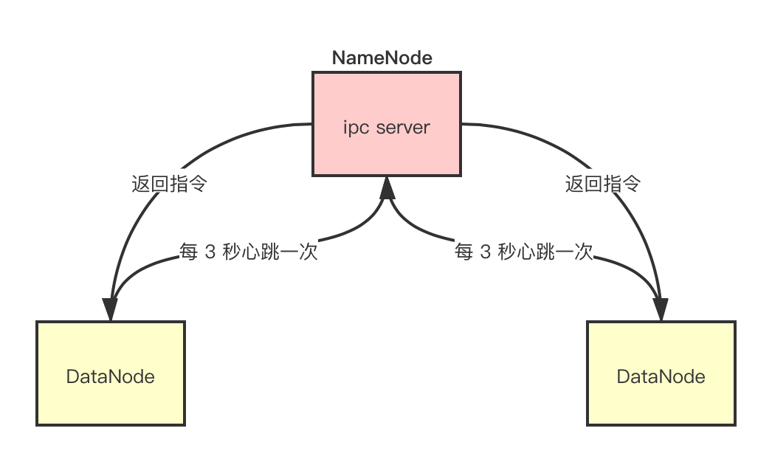
Hadoop入门
Hadoop分布式文件系统：心跳机制
  DataNode默认每3秒像NameNode汇报一次，向NameNode汇报状态信息，并且返回NameNode对DataNode的操作命令
  如果某一时刻DataNode不汇报，可能宕机
  NameNode超过十分钟没有收到DataNode的心跳，则认为该节点不可用

Slide 10
Hadoop入门
HDFS优缺点
  优点
  （1）高容错性
  （2）适合批处理
  （3）适合大数据处理
  （4）一次写入，多次读取，不能修改，只能追加
  （5） 可构建在廉价机器上
  缺点
  （1）不适合低延时数据访问
  （2）无法高效地对大量小文件进行存储
  （3）一个文件只能有一个写，不允许多个线程同时写
  （4）仅支持数据 append（追加），不支持文件的随机修改

Slide 11
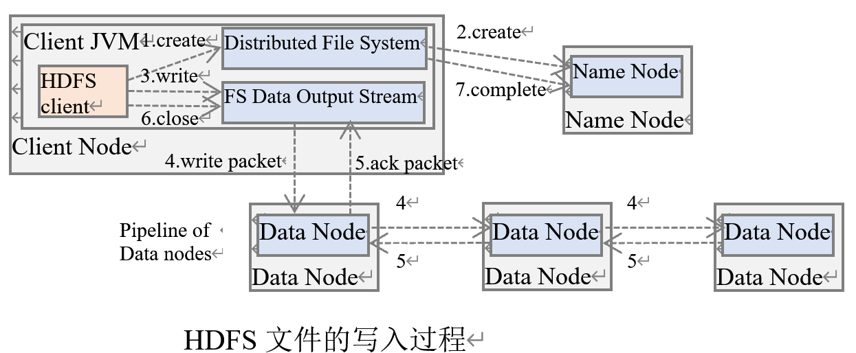
Hadoop入门
Hadoop分布式文件系统
  写文件
  (1) 客户端程序调用DistributedFileSystem的create()方法
  (2) DistributedFileSystem向NameNode发起一个远程过程调用(Remote Procedure Call, RPC)，由其在其文件系统的命名空间里，创建一个新文件。这时，该文件还没有任何数据块
    NameNode进行一系列的检查，保证文件并未存在(才可以新建)，而且客户端有权限创建该文件。如果检查通过，那么NameNode为新文件创建一个新的记录，保存其信息，否则文件的创建失败
    DistributedFileSystem返回FSDataOutputStream 给客户端程序，以便其开始写入数据。FSDataOutputStream 包含一个DFSOutputStream 对象，它负责和NameNode以及DataNode的通讯

Slide 12
Hadoop入门
Hadoop分布式文件系统
  写文件
  (3) 当客户端开始写入数据，DFSOutputStream把数据分解成数据包(Packet)，并且写入一个内部队列，称为数据队列(Data Queue)。DataStreamer消费这个数据队列，请求NameNode为新的数据块分配空间，即选择一系列合适的DataNode，用于存放各个数据块的各个副本。
    存放各个副本的DataNode形成一个流水线(Pipeline)，我们假设复制因子(Replica Factor)是3，于是在流水线上有三个节点
    DataStreamer把数据包发送到第一个DataNode，这个DataNode保存数据包，并且转发给流水线上的第二个DataNode…
    当写入数据已经超过一个数据块的大小时，DataStreamer向NameNode申请为新的数据块分配空间

Slide 13
Hadoop入门
Hadoop分布式文件系统
  写文件
  (4) 第二个DataNode保存这个数据包，并且转发给第三个(最后一个)DataNode
  (5) DFSOutputStream同时维护一个数据包的内部队列(Internal Queue)，用于等待接收DataNode的应答信息，称为Ack Queue
    当某个数据包已经被流水线上的所有DataNode应答以后，它才被删除(从Ack Queue上)。
  (6) 当客户端程序完成数据写入，它调用数据流的close()方法。
  (7) 客户端把所有剩余的数据包发送到DataNode流水线上，并且等待应答信息，最后联系NameNode，告诉它文件结束

Slide 14
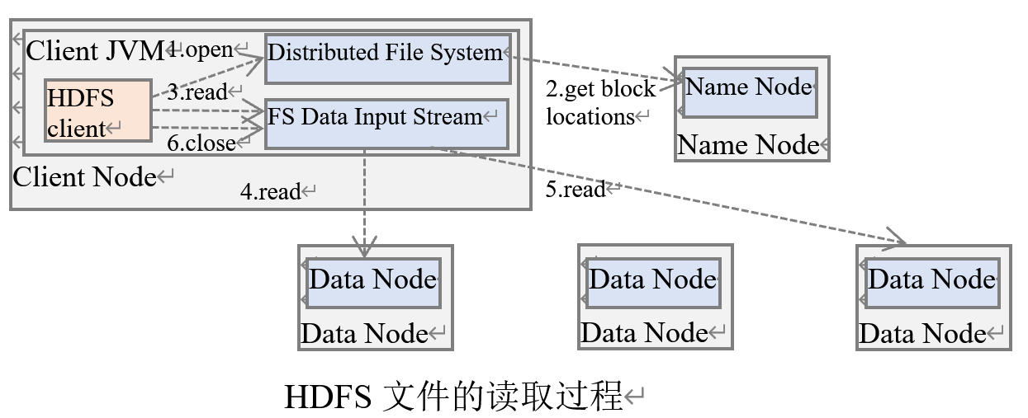
Hadoop入门
Hadoop分布式文件系统
  读文件
  (1) 客户端程序通过调用FileSystem对象的open()方法，打开文件，获得DistributedFileSystem类的一个实例。
  (2) DistributedFileSystem 通过RPC调用NameNode，获得文件首批数据块的位置信息(Locations of Blocks)
    对于每个数据块来讲，NameNode会返回拥有这个数据块的副本的所有DataNode的地址
    DistributedFileSystem返回FSDataInputStream类的一个实例，这是一个输入流(Input Stream)，支持文件的定位和数据的读取，使得客户端可以读取文件数据
    FSDataInputStream 包含了一个DFSInputStream对象，负责管理客户端对HDFS的DataNode和NameNode的存取

Slide 15
Hadoop入门
Hadoop分布式文件系统
  读文件
  (3) 客户端程序从输入流上调用函数read()。由于DFSInputStream已经保存了文件首批若干数据块所在的DataNode的地址，DFSInputStream连接到最近的(Closest)DataNode，读取文件的第一个数据块
  (4) 数据从DataNode源源不断传送回客户端程序，而客户端程序则不断地调用数据流的read()方法
  (5) 当到达数据块的末尾的时候，DFSInputStream将关闭到DataNode的连接，然后寻找下一个数据块的最优的DataNode，以便进行后续数据块的读取
    DataNode的选择对客户端程序来讲是透明的，客户端程序只是从一个连续的数据流进行读取

Slide 16
Hadoop入门
Hadoop分布式文件系统
  读文件
  客户端按照顺序读取各个数据块。当客户端不断读取数据流的时候，在数据块的边界，DFSInputStream不断创建到保存后续数据块的DataNode的连接
  DFSInputStream同时向NameNode询问和提取下一批数据块的DataNode的位置信息
  (6) 当客户端完成文件的读取，它调用FSDataInputStream实例的close()方法

Slide 17
pause

Slide 18
Hadoop
Name Node(NN)
  FS image：保存了最新的元数据检查点
  Edits：主要是在NameNode已经启动情况下对HDFS进行的各种更新操作进行记录
  FS image(old) + Edits = FS image(new)

Slide 19
Hadoop
Secondary Name Node(SN)
  Secondary Name Node的作用就是帮助NameNode进行Edits和FsImage的合并工作
  由于Edits中记录的操作会越来越多，Edits文件会越来越大，导致NameNode在启动加载Edits时会很慢，所以需要对Edits和Fsimage进行合并（所谓合并，就是将Edits和Fsimage加载到内存中，照着Edits中的操作一步步执行，最终形成新的Fsimage）
  Secondary Name Node的作用就是帮助NameNode进行Edits和Fsimage的合并工作

Slide 20
Hadoop
Secondary Name Node(SN)
  Secondary Name Node的作用就是帮助NameNode进行Edits和FsImage的合并工作
  （1）SecondaryNameNode首先会询问NameNode是否需要CheckPoint（触发CheckPoint需要满足两个条件中的任意一个，定时时间到和Edits中数据写满了）
  （2）SecondaryNameNode执行CheckPoint操作
  （3）首先会让NameNode给正在写的Edits打标记，并生成一个新的空的edits_inprogress文件，以后所有新的操作都写入edits_inprogress
  （4）其他未合并的Edits和Fsimage会拷贝到SecondaryNameNode的本地

Slide 21
Hadoop
Secondary Name Node(SN)
  Secondary Name Node的作用就是帮助NameNode进行Edits和FsImage的合并工作
  （5）在SecondaryNameNode 上将拷贝的Edits和Fsimage加载到内存中进行合并
  （6）生成新的fsimage.chkpoint文件，包含上一步合并的数据信息
  将fsimage.chkpoint拷贝给NameNode
  （7）在NameNode上将fsimage.chkpoint重命名为Fsimage后替换掉原来的Fsimage
  （8）NameNode在启动时就只需要加载之前未合并的Edits和Fsimage即可，因为合并过的Edits中的元数据信息已经被记录在Fsimage中

Slide 22
pause

Slide 23
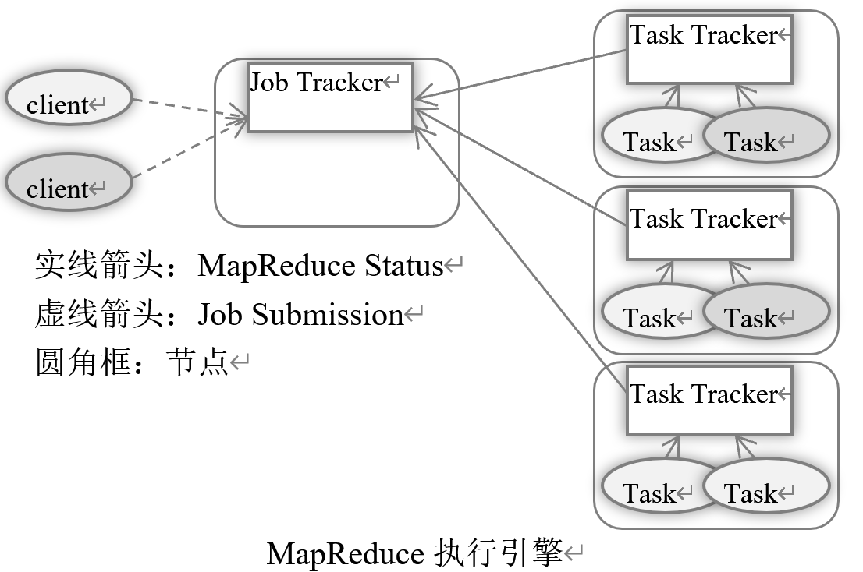
Hadoop入门
MapReduce执行引擎
MapReduce执行引擎运行在分布式文件系统HDFS之上，它包括JobTracker和TaskTracker两个主要的组成部分，分别运行在NameNode和DataNode上
用户提交的数据处理请求，称为一个作业(Job)，由JobTracker分解为数据处理任务(Task)，分发给集群里的相关节点上的TaskTracker运行。
客户端程序把作业提交给JobTracker以后，JobTracker把数据处理任务，发送给整个集群各个节点的TaskTracker

Slide 24
Hadoop入门
MapReduce执行引擎
在HDFS里，JobTracker通过HDFS NameNode，知道哪些节点包含将要处理的各个数据块，也就是它了解数据块的存放位置(Location)
如果任务(Task)不能发送到数据块所在的节点，比如因为该节点目前Task Slot(任务槽，即每个TaskTracker可以运行的task数量)已经用完，那么系统优先把任务推送到同一机架里的其它节点，该节点保留了数据块的另外一个副本(Replica)

Slide 25
Hadoop入门
MapReduce执行引擎
如果TaskTracker失败或者运行超时，它负责的任务被JobTracker重新调度到其它的TaskTracker上
在TaskTracker运行过程中，它向JobTracker每隔几分钟发送一个心跳信号(Heart Beat)，以便报告它的存活状态

Slide 26
Hadoop入门
MapReduce执行引擎
被分配了任务的TaskTracker从HDFS文件系统中取出所需的文件，包括JAR程序文件和任务相应的数据文件，存入本地磁盘，并启动一个TaskRunner程序实例准备执行任务。
TaskRunner在一个新的Java虚拟机中依据任务类型创建出MapTask或ReduceTask进行运算
  在新的Java虚拟机中执行MapTask和ReduceTask的原因，是避免这些任务的执行异常影响TaskTracker的正常执行。MapTask和ReduceTask会定时与TaskRunner进行通信报告进度，直到任务完毕。
每一个TaskTracker节点可执行Map任务和Reduce任务的数量也是有限的，即每一个 TaskTracker有两个固定数量的任务槽，分别响应Map任务和Reduce任务
  在进行任务分配时，JobTracker优先填满TaskTracker的Map任务槽，即只要有空暇Map任务槽，就分配一个Map任务，Map任务槽满了之后，才分配Reduce任务
  注意，一个MapReduce作业的Map Tasks和Reduce Tasks有先后依赖关系

Slide 27
pause

Slide 28
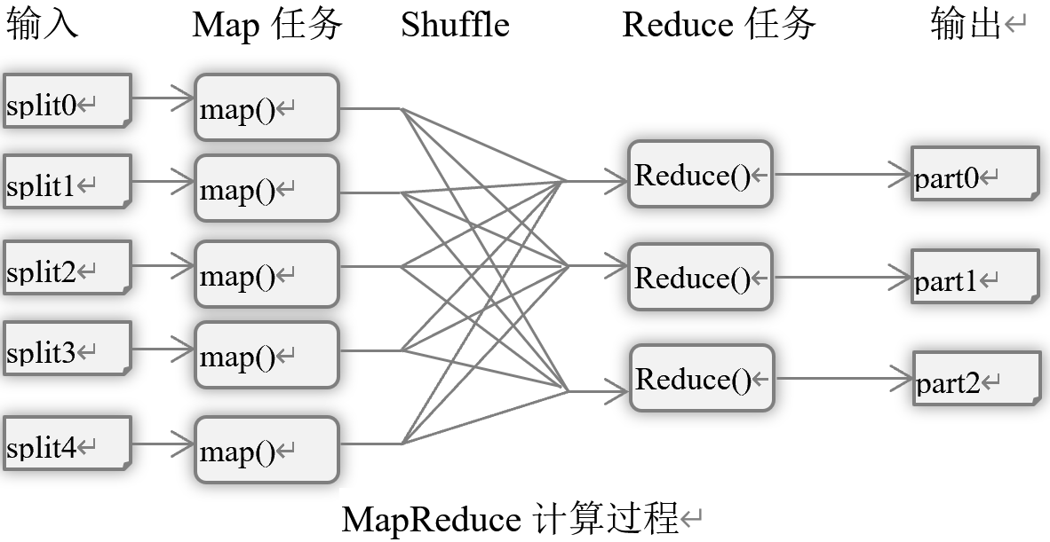
Hadoop入门
MapReduce计算模型
  MapReduce并行编程模型把计算过程分解为两个主要阶段，即Map 阶段和Reduce 阶段

Slide 29
Hadoop入门
MapReduce计算模型
  MapReduce并行编程模型把计算过程分解为两个主要阶段，即Map 阶段和Reduce 阶段
  首先，保存在HDFS里的文件即数据源，已经进行分块。这些数据块交给多个Map 任务去执行，Map任务执行Map函数，根据特定规则对数据进行处理，写入本地硬盘
  Map阶段完成后，进入Reduce 阶段，Reduce任务执行Reduce 函数，具有同样Key值的中间结果，从多个Map任务所在的节点，被收集到一起(Shuffle)进行约减处理，输出结果写入本地硬盘(分布式文件系统)
  程序的最终结果，可以通过合并所有Reduce 任务的输出得到。需要注意的是，输入数据、中间结果、以及最终结果，都是以<Key, Value>的格式保存到分布式文件系统中，即HDFS中
    Map 函数处理<Key, Value>对，产生一系列的中间<Key, Value>对
    Reduce 函数用来合并所有具有相同Key值的中间键值对，计算最终结果
    MapReduce计算模型，可以形式化地表达成Map: <k1, v1> -> list<k2,v2>, Reduce: <k2, list(v2)> ->list<k3, v3>

Slide 30
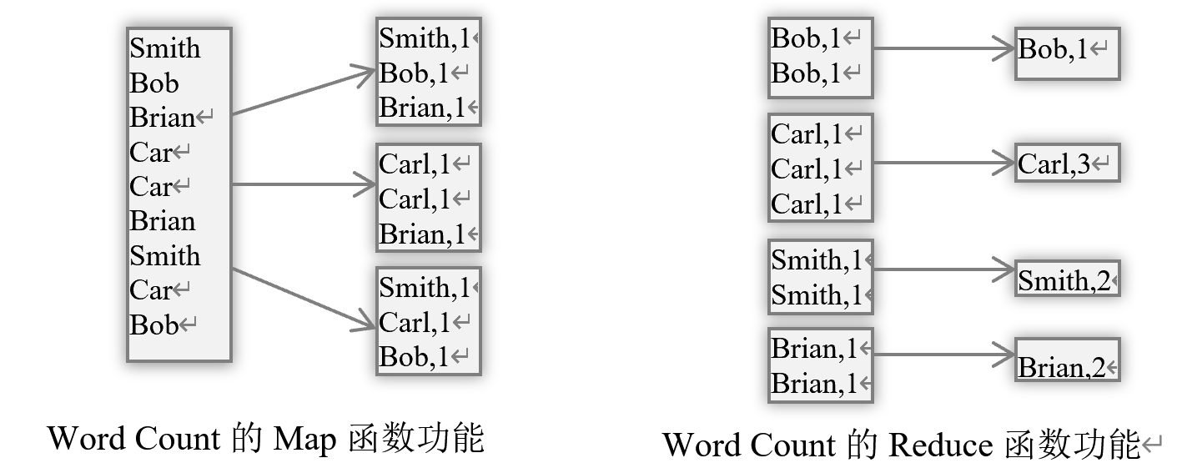
Hadoop入门
MapReduce计算模型
  WordCount实例
  Map函数的功能是，对文件块出现的每个单词，输出<单词,1>的键值对
  Reduce函数，则把各个Map函数输出的结果，按照单词进行分组，统计其出现的次数

Slide 31
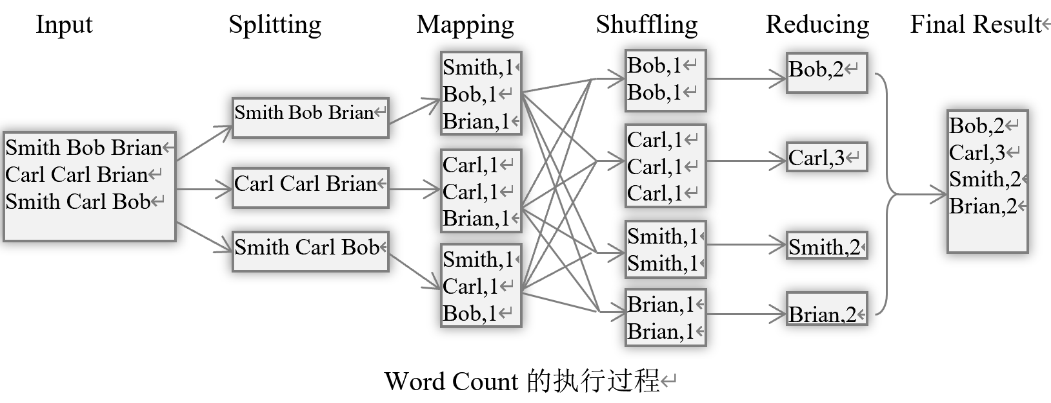
Hadoop入门
MapReduce计算模型
总流程

Slide 32
pause

Slide 33
Hadoop
MapReduce计算模型的容错性
  其思路很简单，出问题的话，重做就是了
  Map：重新执行
  Reduce：重新执行
    重新执行的话，需要保存中间数据（Map阶段的中间结果存盘）
    Reduce不使用消息机制传递数据，否则Reduce一旦出问题，之前的取得的数据全部浪费了
  Map和Reduce实现了异步读写，同时其容错也得到了保证

Slide 34
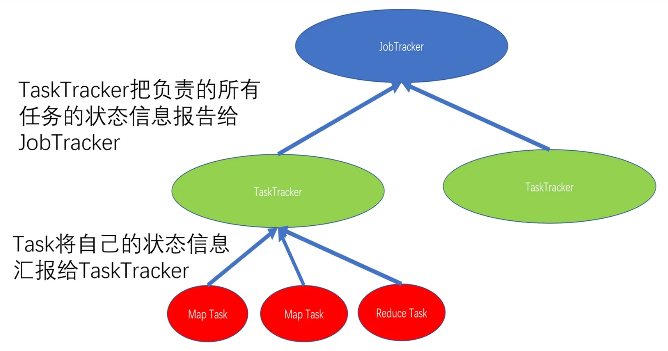
Hadoop
MapReduce的某个task执行比较慢straggler
  报告 progress
    在MapReduce中，TaskTracker与JobTracker通过心跳进行通信
    TaskTracker在每次心跳中携带关于自己所负责的任务以及所在节点的信息， JobTracker在心跳的回复中告诉TaskTracker接下来该进行的操作
  对一个任务启动备份执行实例
    MapReduce早期的判断方法非常简单，就是如果一个任务的执行进度比所属作业的所有任务的平均进度慢20%(即下面代码的SPECULATIVE_GAP)，那么就认为该任务的进度过慢了
    对这两个运行实例，总体的处理原则就是，其中任意一个执行实例成功都代表该任务执行成功
    同时，需要立即杀死另一个正在执行的运行实例

Slide 35
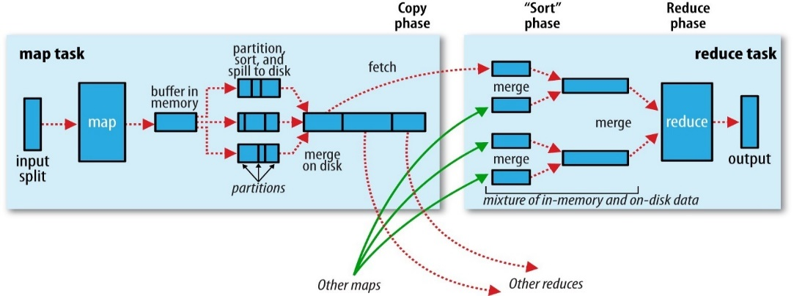
Hadoop
Shuffle
当我们查看Terasort MapReduce应用程序的代码时，没有看到有关的排序功能。但是Terasort程序又能够对大规模的数据进行排序，这是为什么呢？这是由Mapreduce内部运行机制提供保证的。
每个mapper生成的数据首先缓存，缓存达到一定大小后，对数据进行排序，写入磁盘
一系列的磁盘小文件要进行合并，合并的过程，也保持数据的有序性
每个mapper的输出都划分为R份(Segment)，对应R个Reducer task
对于每个reducer，从所有mappper接收应该由它处理的部分(Segment)，这个过程称为Shuffle
然后进行合并，合并的过程保持数据的有序性，即这是一个Merge Sort的过程

Slide 36
pause

Slide 37
Hadoop
用MapReduce实现Join
MapReduce Join operation is used to combine two large datasets
  If one dataset is smaller as compared to the other dataset then smaller dataset is distributed to every data node in the cluster
  Once a join in MapReduce is distributed, either Mapper or Reducer uses the smaller dataset to perform a lookup for matching records from the large dataset and then combine those records to form output records

Slide 38
Hadoop
用MapReduce实现Join
Depending upon the place where the actual join is performed, joins in Hadoop are classified into
  （1）Map-side join – When the join is performed by the mapper, it is called as map-side join
  In this type, the join is performed before data is actually consumed by the map function
  It is mandatory that the input to each map is in the form of a partition and is in sorted order; Also, there must be an equal number of partitions and it must be sorted by the join key
  Here, map side processing emits join key and corresponding tuples of both the tables. As an effect of this processing, all the tuples with same join key fall into the same reducer which then joins the records with same join key

Slide 39
Hadoop
用MapReduce实现Join
Map Side Join
  You can use Map side join using two different ways based on your datasets, and those depends on below conditions -
    Both datasets are must be divided into the same number of partitions, and must be already sorted by the same key
    From the two datasets one must be small(something like master dataset) and able to fit into the memory of each nodes

Slide 40
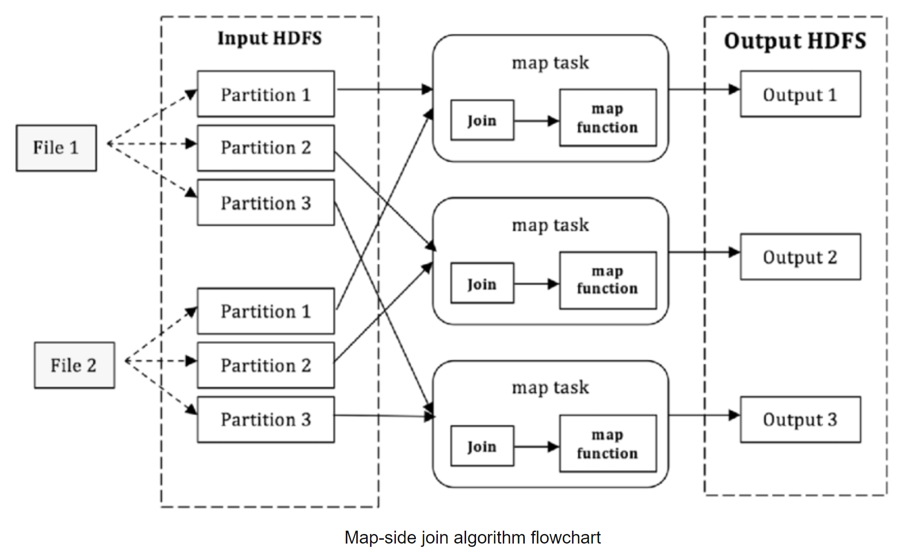
Hadoop
用MapReduce实现Join
https://www.researchgate.net/figure/Map-side-join-algorithm-flowchart_fig2_352702716

Slide 41
Hadoop
用MapReduce实现Join
Depending upon the place where the actual join is performed, joins in Hadoop are classified into
  （2）Reduce-side join – When the join is performed by the reducer, it is called as reduce-side join. There is no necessity in this join to have a dataset in a structured form (or partitioned).

Slide 42
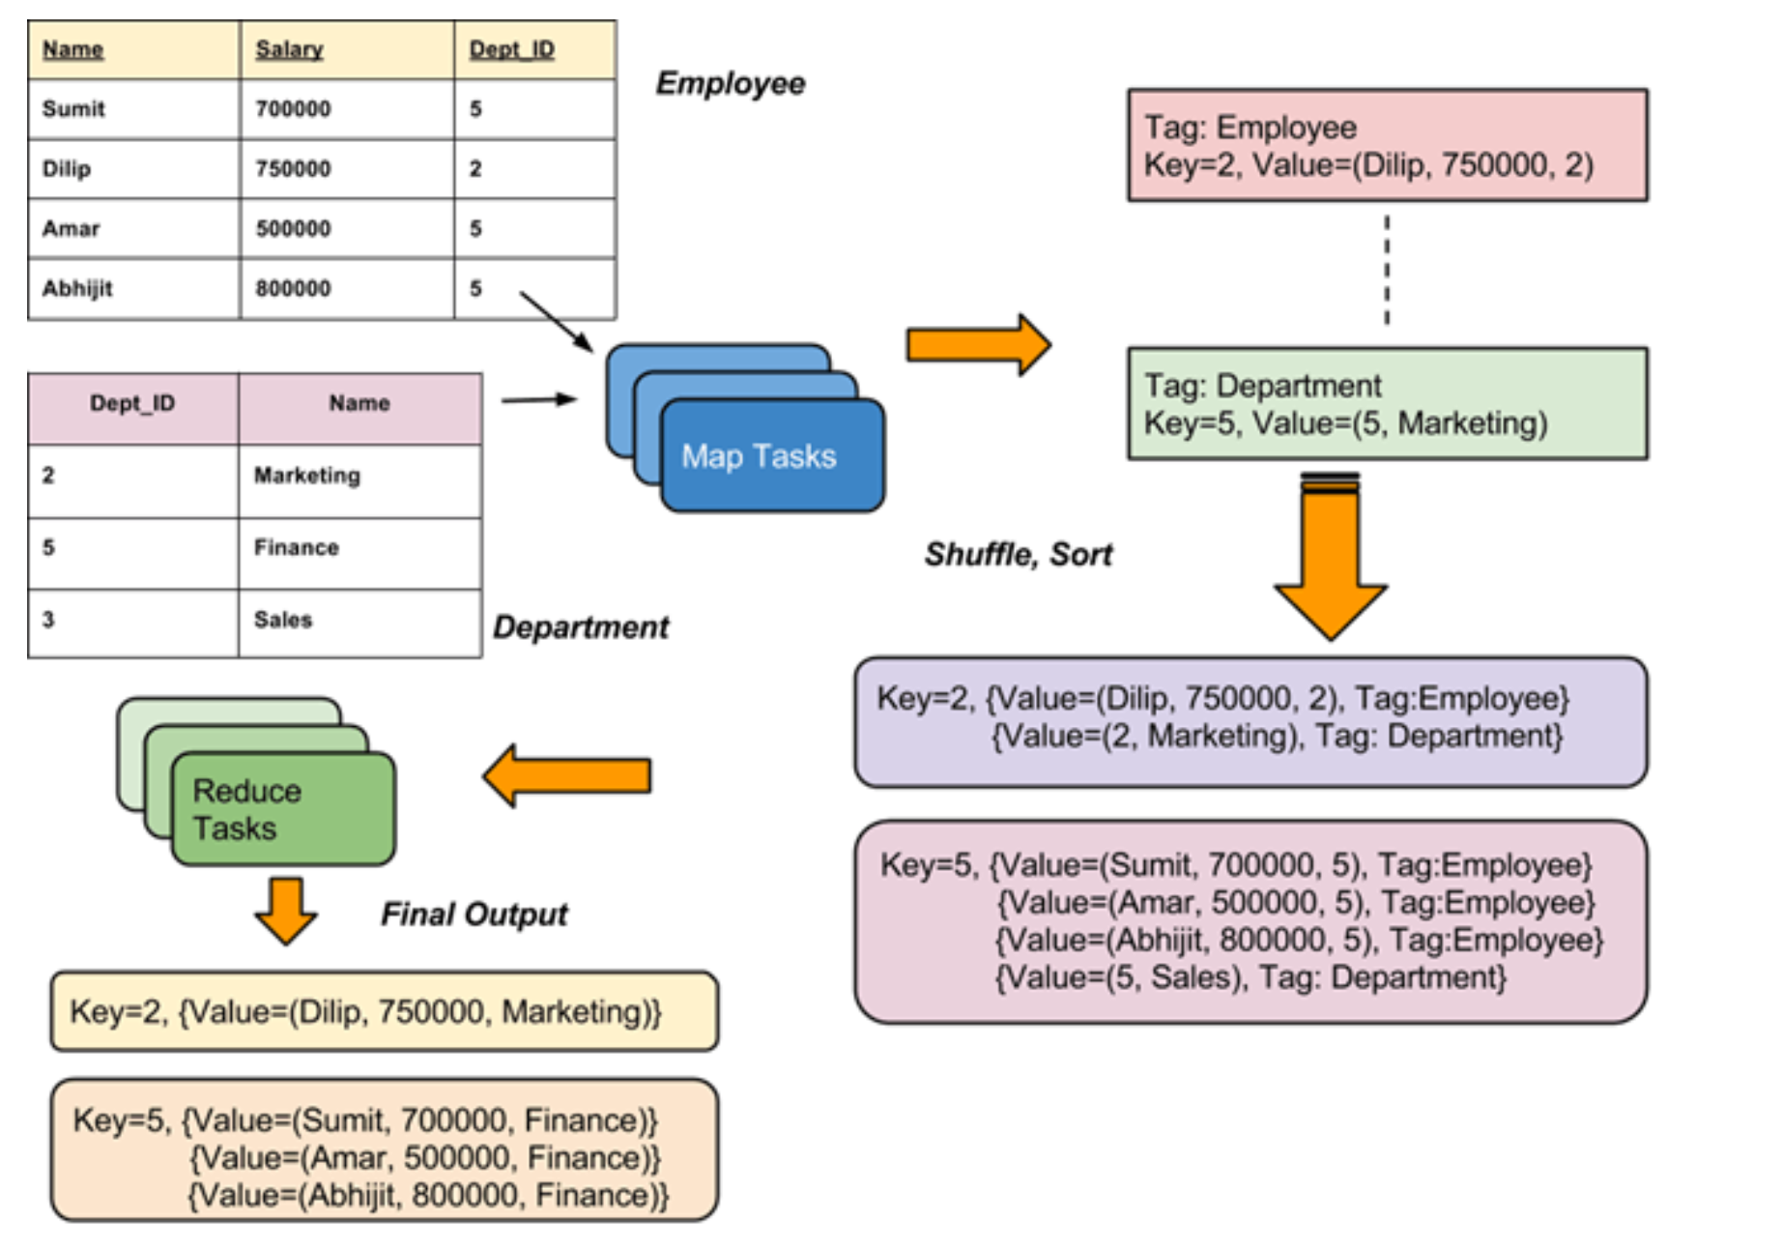
Hadoop
https://www.guru99.com/introduction-to-counters-joins-in-map-reduce.html
用MapReduce实现Join
Reduce Side Join

Slide 43
pause

Slide 44
Hadoop入门
Hadoop 1.0的应用
MapReduce计算模型，看起来特别的简单。实际上，在这种简单的处理之上，我们可以实现复杂的数据处理任务。
  除了简单的SQL汇总之外，研究人员已经把OLAP、数据挖掘、机器学习、信息检索、多媒体数处理、科学数据处理、图数据处理等复杂的数据处理和分析算法，移植到Hadoop平台上(翻译成MapReduce Job)
Hadoop不仅仅是一个处理非结构化数据的工具，当数据按照一定格式进行适当组织以后，Hadoop平台也可以处理结构化数据
Hadoop平台以及Hadoop上的各种工具构成了一个生态系统，完成各种大数据集的处理任务

Slide 45
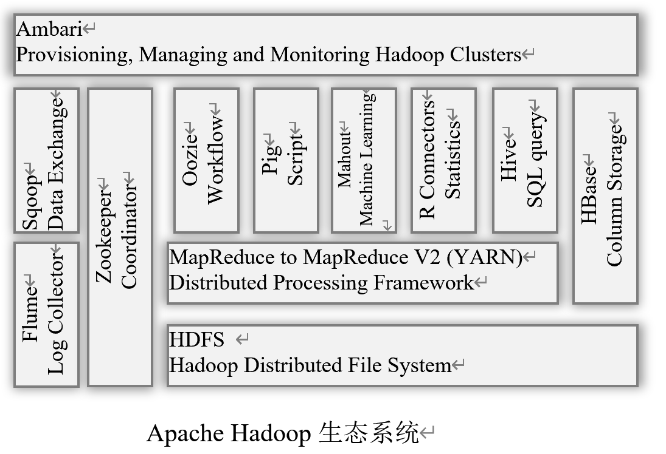
Hadoop入门
Hadoop生态系统
Hive是Hadoop平台上的数据仓库，用于对数据进行离线分析。它提供了一种类似于SQL的查询语言HQL (Hive Query Language)。Hive将SQL转化为MapReduce作业(Job)在Hadoop上执行。
HBase是Google Big Table在Hadoop平台上的开源实现。它是一个针对结构化数据处理的、面向列分组(Column Family)的、可伸缩的、高度可靠的、高性能的分布式数据库。一般用于数据服务(Data Serving)应用场合。
Pig实现了数据查询脚本语言Pig Latin。用Pig Latin脚本语言编写的应用程序，翻译为MapReduce作业，在Hadoop上运行
  Pig Latin提供了连接操作，还提供了其它原语操作，方便开发人员编写数据操作算法

Slide 46
Hadoop入门
Hadoop生态系统
Flume是一个可扩展的、高度可靠的、高可用的分布式海量日志收集系统，一般用于把众多服务器上的大量日志，聚合到某一个数据中心。Flume提供对日志数据进行简单处理的能力，比如过滤、格式转换等。同时，Flume可以将日志写往各种目标(本地文件、分布式文件系统)。
Sqoop是SQL to Hadoop的缩写，主要用于在关系数据库或者其它结构化数据源和Hadoop之间交换数据
  比如，Sqoop可以把MySQL等数据库数据导入到Hadoop里，包括HDFS、HBase以及Hive。反过来，它也可以将Hadoop的数据导出到MySQL数据库中
  数据的导入/导出，通过MapReduce作业(应用程序)实现，充分利用了MapReduce的并行化处理能力和容错性能

Slide 47
Hadoop入门
Hadoop生态系统
Mahout是Hadoop平台上的机器学习软件包，它的主要目标是实现高度可扩展的机器学习算法，以便帮助开发人员利用大数据进行机器学习模型训练。Mahout现在已经包含聚类、分类、推荐引擎(协同过滤)、频繁集挖掘等经典数据挖掘和机器学习算法。
Oozie是一个工作流调度器(Scheduler)。Oozie协调运行的作业，属于一次性非循环的作业，比如MapReduce作业、Pig脚本、Hive查询、Sqoop数据导入/导出作业等。Oozie基于时间、和数据可用性进行作业调度，根据作业间的依赖关系，协调作业的运行

Slide 48
Hadoop入门
Hadoop生态系统
Zookeeper是模仿Google公司的Chubby系统的开源实现，Chubby是一个分布式的锁(Lock)服务
  大部分分布式应用都需要这样一些公共服务，包括树状结构的统一命名服务、状态同步服务(通过分布式共享锁)、配置数据的集中管理、集群管理(如集群中节点的状态管理及状态变更通知，节点数据变更的消息通知)等。这些服务，难以实现，也难以调试。借助于Zookeeper，人们就无需为每个分布式应用实现这些功能，加快分布式应用的开发和部署

Slide 49
pause

Slide 50
Hadoop入门
Hadoop2.0
为什么需要集群计算
第一个因素，是我们是否能够很方便地对系统进行扩展(Cost to Scale)
  由于Hadoop能够运行在由普通服务器构成的超大规模集群上，所以SQL on Hadoop系统，比起传统的MPP数据库比如TeraData、Vertica、Netezza等来讲，具有更强的扩展能力。传统的MPP数据库系统，需要运行在高端服务器上，价格高昂，而且很难扩展到上千个节点。
第二个因素，是处理大数据时的I/O瓶颈
  当数据的规模足够大，只有一部分数据可以装载到内存中，剩下的数据必须保存在磁盘里。并且在处理过程中，从磁盘上不断装载到内存中，进行后续处理。
  通过把I/O分散到大规模集群的各个节点上，我们可以把数据装载的速度大大提高，进而加快后续的处理。大规模集群把各个节点的I/O带宽，聚集起来，获得比高端服务器大得多的I/O带宽，可以达到几十倍甚至上百倍，无疑是一个廉价有效的大数据处理解决方案

Slide 51


Hadoop入门
Hadoop2.0
Hadoop 1.0的辉煌
在2008年，Yahoo公司使用一个拥有910个节点的Hadoop集群，在209秒内完成了1TB数据的排序，打破了Terabyte Sort 评测基准的记录(之前的记录是297秒)。这件事件的重要意义在于，这是用Java编写的开源程序，首次赢得Terabyte Sort 评测基准。
在2011年3月，Media Guardian媒体集团，把年度创新奖(Innovation Awards of the Year)颁发给了Hadoop项目。评审委员会认为，Hadoop项目是“21世纪的瑞士军刀(Swiss Army Knife of the 21st Century)”。Hadoop平台已经成为大数据处理的标准工具，它的重要作用被越来越多的人认识到

Slide 52
Hadoop入门
Hadoop2.0
Hadoop 1.0的局限，主要的局限包括
(1) 它仅仅支持一种计算模型，即MapReduce。MapReduce计算模型的表达能力有限。复杂的数据处理任务，比如机器学习算法和SQL连接查询等，很难表达为一个MapReduce Job，而是需要翻译成一系列的MapReduce Job，这些Job一个接一个地执行
(2) 由于MapReduce作业在Map阶段和Reduce阶段执行过程中，需要把中间结果存盘。而且在MapReduce作业间，也需要通过磁盘实现作业之间的数据交换。通过磁盘进行数据交换，效率低下，影响了查询的执行效率。在这个计算模型上，很难再继续减小查询的响应时间
(3) Hadoop 1.0的任务调度方法，远未达到优化资源利用率的效果。在Hadoop1.0版中，对任务的调度方法，即如何给TaskTracker分配任务的过程，比较简单
  每个TaskTracker拥有一定数量的任务槽(Slot)，每个活动的Map或者Reduce任务占用其中一个任务槽。JobTracker把工作分配给最靠近数据的TaskTracker，这个TaskTracker正好有可用的任务槽
  在这个调度方法下，并未考虑将要被分配任务的机器，其当前的系统负载是否过高。如果某个TaskTracker执行非常慢，它将会影响整个MapReduce作业(Job)的执行。整个作业等待最慢的任务完成，才能结束。当然，可以通过猜测执行(Speculative Execution)模式，在多个Slave节点上启动同一个任务(Task)，只要有其中一个任务完成即可

Slide 53
Hadoop入门
Hadoop2.0
从Hadoop 1.0到Hadoop2.0
Hadoop最初是为大数据的批处理设计的，它的关注点，在于以尽量高的吞吐量处理这些数据。但是，人们希望Hadoop还能够支持交互式查询、数据的迭代式处理、以及流数据处理、图数据处理等
  其中，迭代式处理是机器学习算法所必须的，即机器学习算法一般需要对数据进行多遍扫描和处理
在这种形势下，Hadoop2.0应运而生。由于Hadoop 2.0的主要改变，是在整个软件架构里划分出了资源管理框架YARN(Yet Another Resource Negotiator)
  YARN是Hadoop2.0的主要组成部分
  所以，我们有时把YARN和Hadoop2.0互换使用

Slide 54
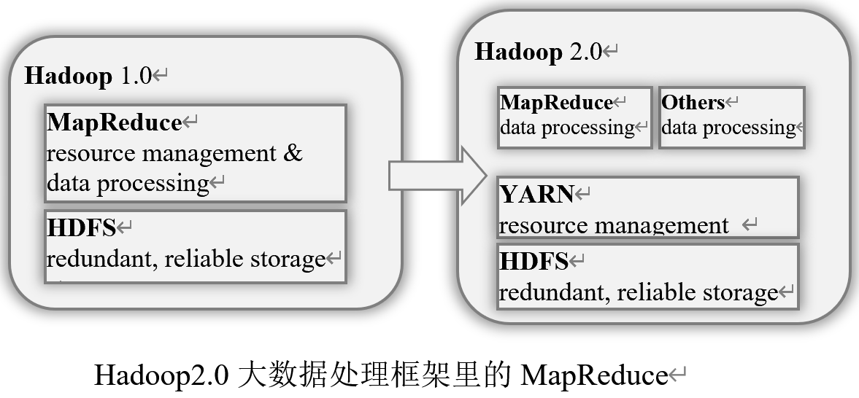
Hadoop入门
Hadoop2.0
从Hadoop 1.0到Hadoop2.0
Hadoop YARN是Hadoop 2.0的最重要的组成部分。YARN把资源管理(Resource Management)和作业调度/监控(Job Scheduling/Monitoring)模块分开。在Hadoop1.0版中，这两个功能都由JobTracker来负责
在Hadoop1.0中，系统仅仅能够支持一种计算模型即MapReduce。在Hadoop2.0中，系统可以支持更多的计算模型，包括流数据处理、图数据处理、批处理、交互式处理等
在Hadoop2.0中，应用程序可以是传统的MapReduce作业(Job)，或者由一系列任务构成的一个有向无环图(Directed Acyclic Graph, DAG)表达的作业，能够表达更加复杂的数据处理流程

Slide 55
pause

Slide 56
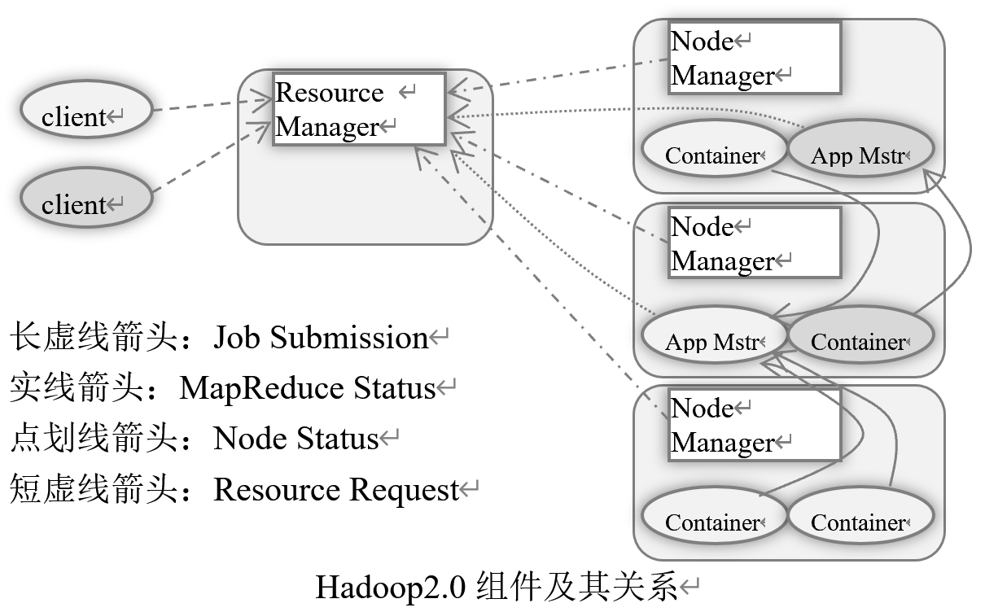
Hadoop入门
Hadoop2.0
Hadoop 2.0的主要组件及其关系
在新的架构里，包含ResourceManager和NodeManager两个重要的组件。ResourceManager运行在Master节点上，NodeManager运行在Slave节点上，一起负责分布式应用程序的调度和运行
ResourceManager是为应用程序分配资源的最高权威。ResourceManager包含两个组件，包括Scheduler和ApplicationManager
  Scheduler负责为应用程序分配资源，它根据应用程序的资源需求、以及一些限制条件，包括各个用户的限额等，完成资源的分配和调度。Scheduler使用资源容器(Container)的概念，把CPU、内存、磁盘、网络带宽等资源整合起来

Slide 57
Hadoop入门
Hadoop2.0
Hadoop 2.0的主要组件及其关系
在新的架构里，包含ResourceManager和NodeManager两个重要的组件。ResourceManager运行在Master节点上，NodeManager运行在Slave节点上，一起负责分布式应用程序的调度和运行
ResourceManager是为应用程序分配资源的最高权威。ResourceManager包含两个组件，包括Scheduler和ApplicationManager
  ApplicationManager 接受客户端应用程序提交的作业，向Scheduler为该应用程序申请第一个容器，运行针对这个应用程序的ApplicationMaster，用于执行提交的作业(应用程序)，并且在发生失败的情况下，重新启动这个应用程序的ApplicationMaster。
  ApplicationMaster从Scheduler为应用程序申请资源，和NodeManager一道，在分布式环境下执行应用程序，并追踪其状态、监控作业的进展情况。执行应用程序时，ApplicationMaster 监视容器直到其完成。当应用程序完成时，ApplicationMaster 从 ResourceManager 注销其容器，执行周期就完成了。

Slide 58
Hadoop入门
Hadoop2.0
Hadoop 2.0的主要组件及其关系
在新的架构里，包含ResourceManager和NodeManager两个重要的组件。ResourceManager运行在Master节点上，NodeManager运行在Slave节点上，一起负责分布式应用程序的调度和运行
NodeManager运行在Slave节点上，它为应用程序启动容器，监控其资源使用情况(包括CPU、内存、磁盘、网络带宽的使用情况)，并且把这些信息报告给ResourceManager

Slide 59
Hadoop入门
Hadoop2.0
Hadoop 2.0的主要组件及其关系
在新的架构里，包含ResourceManager和NodeManager两个重要的组件。ResourceManager运行在Master节点上，NodeManager运行在Slave节点上，一起负责分布式应用程序的调度和运行
ResourceManager是为应用程序分配资源的最高权威。ResourceManager包含两个组件，包括Scheduler和ApplicationManager
  ApplicationManager 接受客户端应用程序提交的作业，向Scheduler为该应用程序申请第一个容器，运行针对这个应用程序的ApplicationMaster，用于执行提交的作业(应用程序)，并且在发生失败的情况下，重新启动这个应用程序的ApplicationMaster。

Slide 60
pause

Slide 61
Hadoop入门
Hadoop2.0
Hadoop 2.0的主要优势
(1) 扩展性：ResourceManager的主要功能，是资源的调度工作。所以它能够轻松地管理更大规模的集群系统，适应了数据量增长对数据中心的扩展性提出的挑战。
(2) 更高的集群使用效率：ResourceManager是一个单纯的资源管理器，它根据资源预留要求、公平性、服务水平协议(Service Level Agreement, SLA)等标准，优化整个集群的资源，使之得到很好的利用。
(3) 兼容Hadoop1.0：在Hadoop1.0平台上开发的 MapReduce应用程序，无需修改，直接在YARN上运行。
(4) 支持更多的负载类型：当数据存储到HDFS以后，用户希望能够对数据以不同的方式进行处理。除了MapReduce应用程序(主要对数据进行批处理)，YARN支持更多的编程模型，包括图数据的处理、迭代式计算模型、实时流数据处理、交互式查询等。一般来讲，机器学习算法需要在数据集上，经过多次迭代，才能获得最终的计算结果。
(5) 灵活性：MapReduce等计算模型可以独立于资源管理层，单独演化和改进。使得系统各个部件的演进和配合，更加具有灵活性

Slide 62
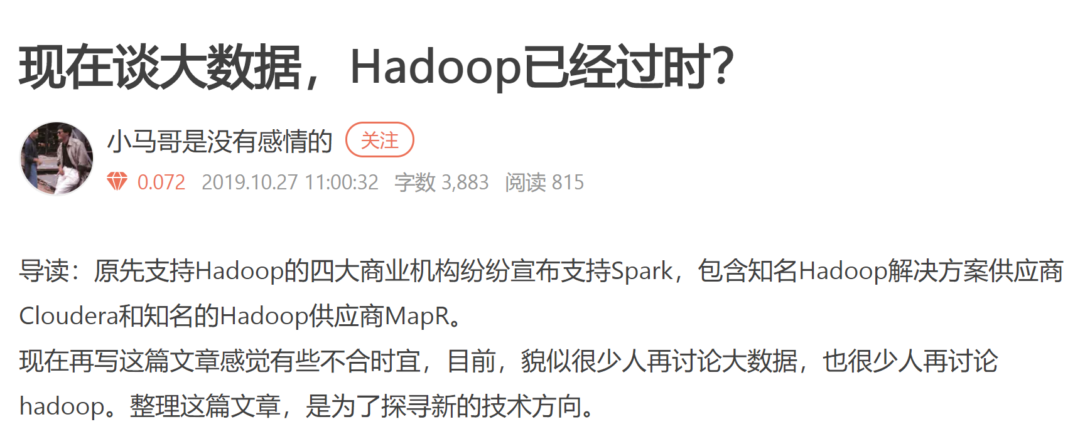


Hadoop入门
Hadoop是否已经过时？
  Spark 速度更快，Flink批流融合

Slide 63
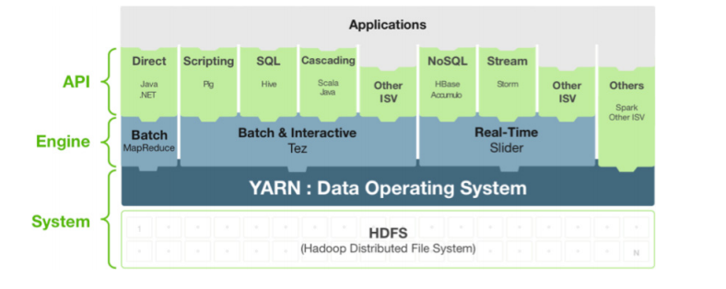
Hadoop入门
Hadoop是否已经过时？
  Zookeeper, flume, Sqoop

